Slide 1
第五课 选课
教师：陈芊卉

Slide 2
选+ O. number+ 门+N.
学分
选课
-这学期你选了几门课？共几学分？
-中文系一个学期至少(at least)要有几学分？
-请问你选课的标准是什么？
选衣服的标准？
选男/女朋友的标准？

Slide 3
课程名称、系、所
历史lì shǐ History
地理 Geography
物理 Physics
文学 Literature
哲学
化学
数学
政治zhèng zhì
经济jīng jì Economics
金融
社会
法律fǎ lǜ Law
国际关系guó jì guān xi
International Relations
～院（Faculty） 文学院 法学院 工学院 管理学院 社会学院 医学院 艺术学院
Notes:
jīn róng
shè huì

Slide 4



打交道
念中文的学生常常跟汉字打交道
念英文的学生常常跟莎士比亚打交道
念数学的学生常常跟_______打交道
念化学的学生常常跟_______打交道

Slide 5

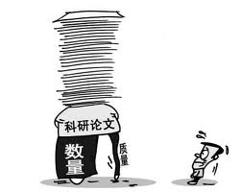
毕业、指导教授、论文
马萨里克大学中文系念几年就能毕业？
一般来说，捷克的大学生觉得越早毕业越好吗？
你们需要写论文才能毕业吗？
写论文的时候，你会找谁当你的指导教授？

Slide 6
学位
大学→ 学士
研究生院、研究所→ 硕士
博士班→博士

Slide 7
经常、整天
总是/老是 always
常常/经常 usually, often 平常的时候
有时候
偶尔/尔而 seldom
从不/从来没V never
(一)整天 all day

Slide 8
讨论、谈
-讨论: discuss
陈老师在中文课常常叫学生做什么？
- 谈：说、讨论
请谈谈你学习汉字/中文发音…的方法

Slide 9
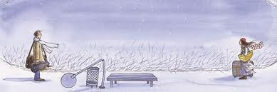
碰见
碰见
如果你今天在路上碰见你的前男友/女友，你怎么办？
见: see/ visit 见到你很高兴 ; 见指导教授
遇见：run into/encounter 如果陈老师没来捷克，就不会遇见一群这么可爱学生。
碰见: bump into

Slide 10
肯定
1) (Adj) definitely
A: 你要学什么？
B: 我肯定要选中文。
＝我一定要选中文。
2) To be sure with sth
你肯定这个东西是你的吗？
= 确定

Slide 11
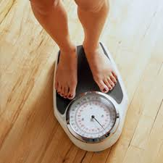
决定 （to decide）
服务员： 你们要点餐了吗？
客人： 我们还在决定/看…
服务员：等你确定的时候再告诉我好吗？
春天要来了，我决定要开始减肥。

Slide 12

解决
当你跟你的朋友吵架的时候，你怎么解决？
当你一个人在餐厅吃完饭以后，才发现你身上只有100块，但是帐单是150块，你怎么解决？
当你发现你的男朋友/女朋友喜欢其他的女生/男生，你怎么解决？

Slide 13
文章
文章
文学
文字
文法＝语法
文具
文件
文笔/文采

Slide 14
将来 VS 未来
毕业以后，你将来要做什么工作？
我要做___总统______。
在不久的将来，我会去中国/台湾留学。

Slide 15

赚钱、省钱、省下来
赚钱容不容易？
你是个很喜欢赚钱的人吗？
如果有一个小时可以休息或是工作赚钱，你选哪一个？
省钱容不容易？你怎么把钱省下来？

Slide 16
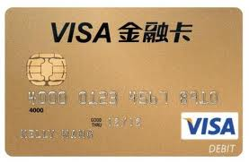
申请
申请～证明
申请签证
申请学生证
申请～卡
保险卡
金融卡
申请奖学金

Slide 17

看法、想法、意见、建议
看法 point of view
想法 thoughts
意见 opinion
建议 suggestion
关于这件事情，我的建议是..。

Slide 18
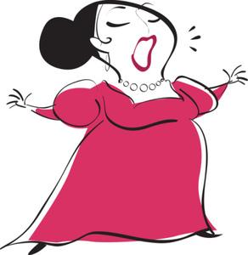
【唱歌的太太】
有一个太太每天都在唱歌，她的老公都躲（duǒ） 在陽台上；今天太太又再唱歌了，老公又躲在陽台上。 太太生氣地问老公：「你難道一點都不喜欢我的歌声嗎？」老公說：「我只是想让別人知道，我真的沒打妳！」
我(这样)不过是….
我(这样)只是不过….
Q1: 先生想肯定她没做什么？
Q2:先生喜欢跟太太打交道吗？
Q3: 先生受得了太太的歌声吗？

